Slide 1

找厕所---需求分档介绍
一款利用人流量统计和距离综合判断，为旅行中的女性用户提供最便捷厕所路线的APP。
171013039
李姗姗

Slide 2
大纲​​
加值宣言
用户痛点
用户画像
产品目标
需求列表与人工智能API加值
产品架构图
产品流程图
信息设计
API产品使用
API产品使用比较
产品设计成果
心得总结与感谢

Slide 3
加值宣言
我认为目前的旅游景区，长期存在着严重的排队现象，特别是女厕所。找厕所APP是使用地图API定位用户周围的厕所，调用人流量统计API，根据人流量与厕所的距离来综合判断选择厕所；然后调用路径规划API为用户提供路线。这些技术的综合运用能有效地缓解排队现象，且景区管理通过分析客流量分配厕所管理员，减少了人工成本，提升旅客游玩体验。

Slide 4
用户痛点
在旅游景区中，不熟悉景区的环境，解决生理需求找厕所时，多次询问工作人员。
来到厕所后发现人流量非常大，排队现象严重。
用户集中在一个区域的厕所位置，但距离偏远一点的厕所人流量较少。
.

Slide 5
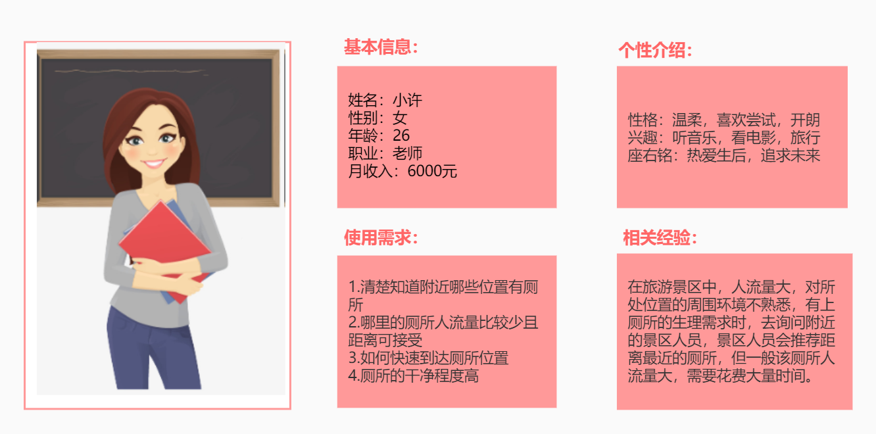
用户画像

Slide 6
产品目标
前期目标：帮助女性搜索到周围的厕所位置，根据距离和人流量统计为用户推荐最佳目的地与规划最佳路线，节省用户时间，提高用户体验
后期目标：原有的基础上，在APP中添加页面为用户推荐旅行攻略，可多方面满足用户出门旅行的需求。

Slide 7
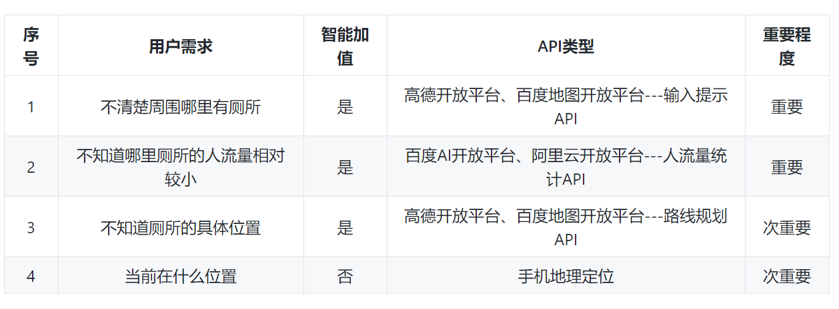
需求列表与人工智能API加值

Slide 8
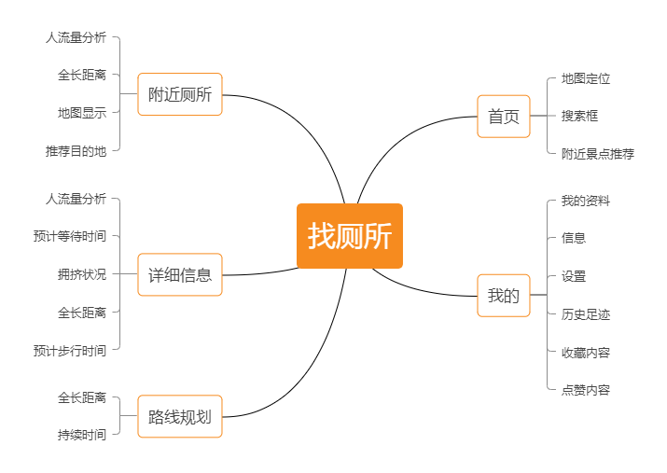
产品架构图

Slide 9
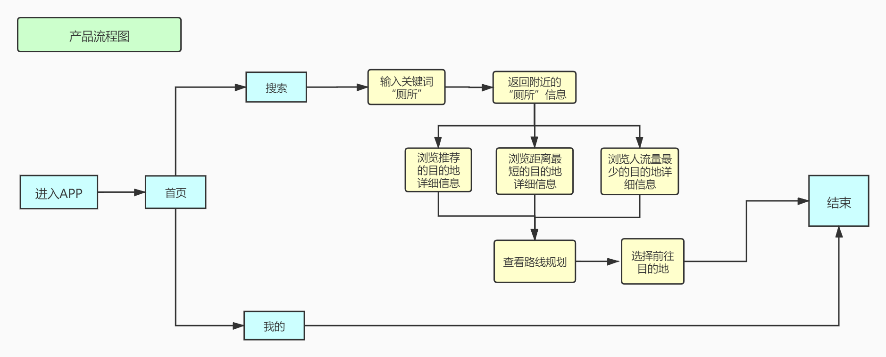

Slide 10
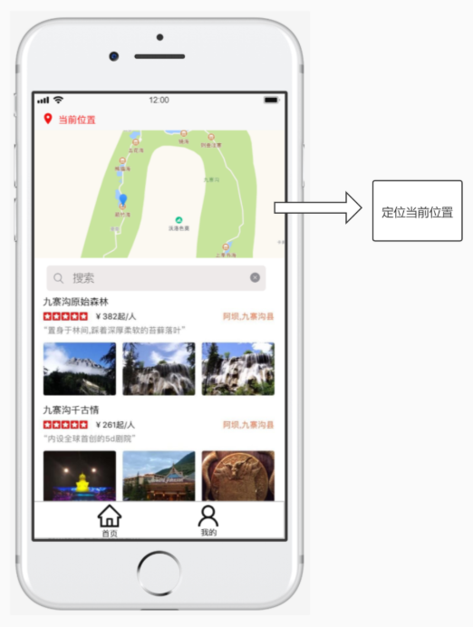
信息设计1

Slide 11
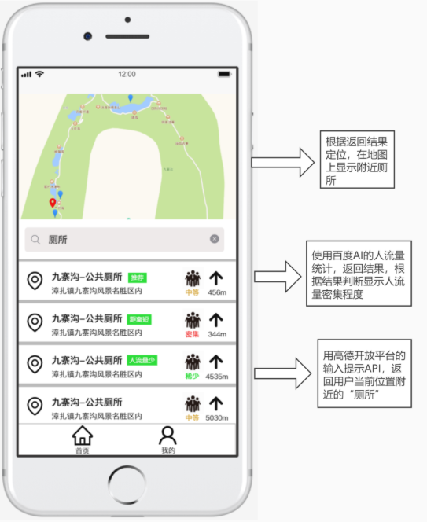
信息设计2

Slide 12
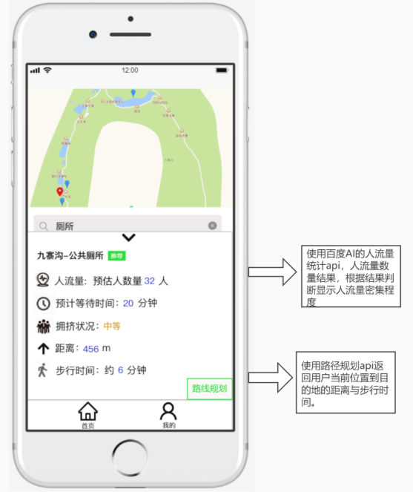
信息设计3

Slide 13
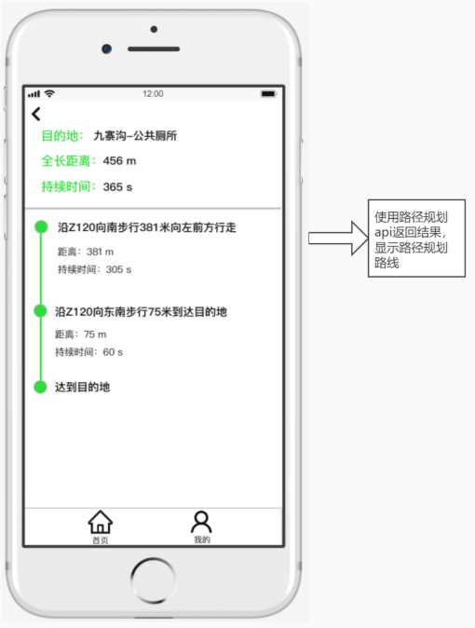
信息设计4

Slide 14
API产品使用
1.高德开放平台---输入提示API
介绍：提供根据用户输入的关键词查询返回建议列表
2.百度AI开放平台---人流量统计API
介绍：对于输入的一张图片（可正常解码，且长宽比适宜），识别和统计图像当中的人体个数
3.高德开放平台---路径规划API
介绍：步行路径规划 API 可以规划100KM以内的步行通勤方案，并且返回通勤方案的数据

Slide 15
API使用比较分析
高德开放平台----输入提示API
API文档
功能介绍：提供根据用户输入的关键词查询返回建议列表，且使用location参数时，可在此location附近优先返回搜索关键词信息
高德地图开放平台商业授权协议
2. 百度地图开放平台----输入提示API
API文档
功能介绍：在应用方面，可将地点推荐列表展示给用户，用户可通过点击等交互方式，结合地点检索服务，检索用户点击的POI信息，实现地点详情检索功能；传入location参数后，返回结果将以距离进行排序
百度地图商用授权申请
额度提升价格

Slide 16
API使用比较分析
百度AI开放平台----人流量统计API
- API文档
功能介绍：适用于3米以上的中远距离俯拍，以头部为识别目标统计图片中的瞬时人数；无人数上限，广泛适用于机场、车站、商场、展会、景区等人群密集场所；
产品介绍
2.阿里云开放平台----人数检测OCR
- API文档
功能介绍：支持多视觉角度，支持多种图片格式，适应人流密集场所；百度地图商用授权申请
产品价格

Slide 17
产品设计成果
用户可欲性：通过人流量统计结果分析和目的地距离综合判断，在控制相对距离的同时考虑人流量密集程度，为用户推荐最合适的目的地，节省用户时间，缓解严重的排队现象，提高用户旅行体验。

Slide 18
产品设计成果
技术可行性：高德开放平台和百度AI开放平台这两大平台可靠性保障高，精确度高，具有一定的权威性；且及时对用户的反馈进行分析总结，强化机器学习。

Slide 19
产品设计成果
商业可行性：在后期迭代中会考虑融合景点的旅行攻略，可以通过门票及周边产品的预定服务获得盈利；”找厕所“APP不仅缓解用户排队现象严重的问题，景区管理亦可以通过调用人流量统计API，分析客流量来分配厕所管理员，减少了人工成本，也在一定程度上促进了环境的整洁，提升旅客游玩体验。

Slide 20
心得总结与感谢
万事开头难，整个项目中第一步是最艰难的，要构思好整个流程。我认为最好的方法是从用户痛点出发，首先锁定某个范围的用户，然后分析用户需求，想出方案解决用户需求。在本项目中调用了高德开放平台的输入提示API、路径规划API，和百度AI开放平台的人流量分析API，这两大平台的易用程度高，保障性高，精确度高，对整个项目的完成度有很大的帮助。

Slide 21
谢谢！

